Slide 1
Laboratorio 09
Formularios en bootstrap

Slide 2
Manejo de formularios
Estudiar lo que se indica en el tutorial de w3schools, en las secciones de Forms, Inputs, Input Groups, Custom Forms.
https://www.w3schools.com/bootstrap4/bootstrap_forms.asp
https://www.w3schools.com/bootstrap4/bootstrap_forms_inputs.asp
https://www.w3schools.com/bootstrap4/bootstrap_forms_input_group.asp
https://www.w3schools.com/bootstrap4/bootstrap_forms_custom.asp

Slide 3
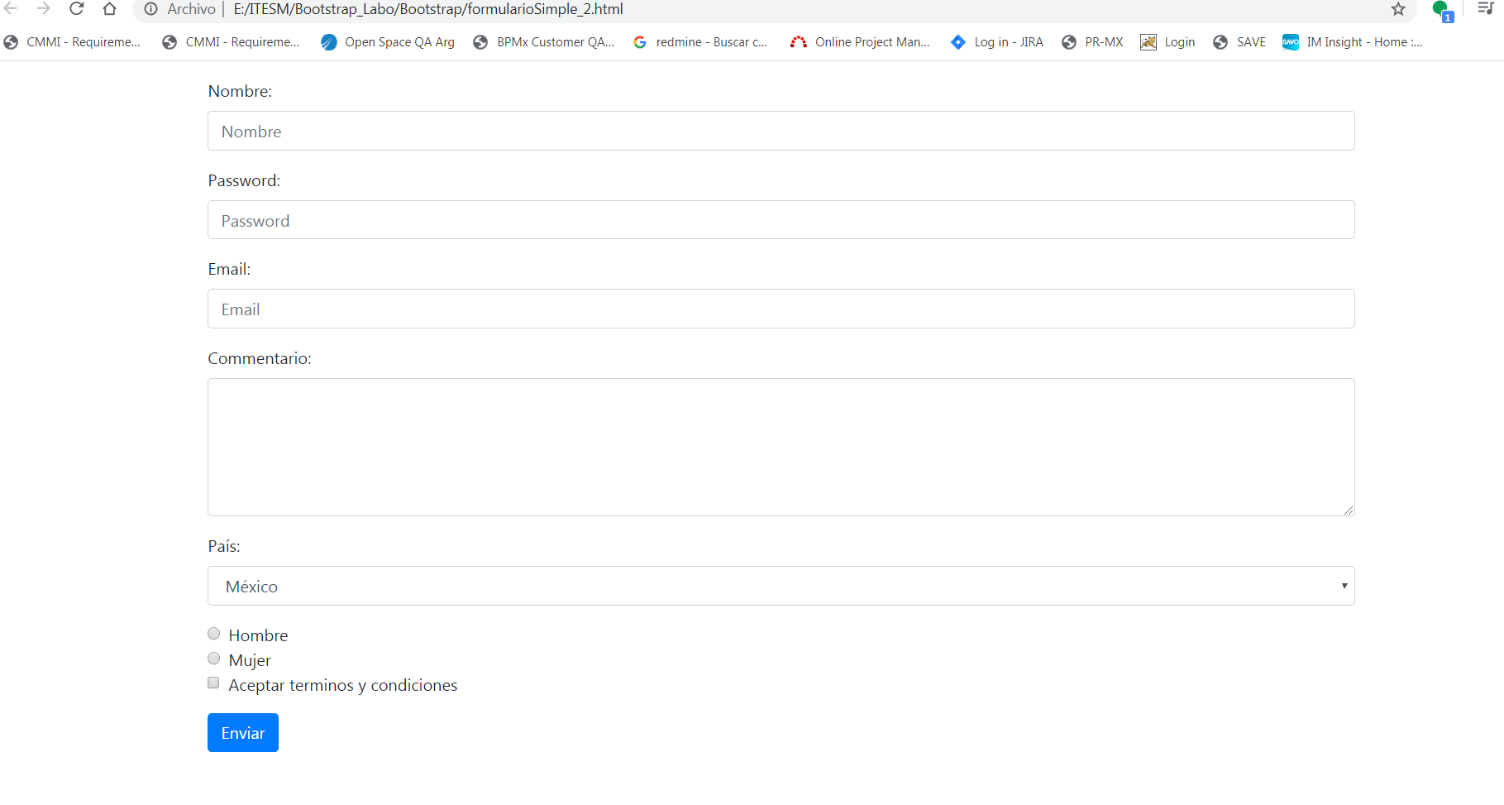
Formulario básico
Utilizar como base el siguiente formulario simple

Slide 4
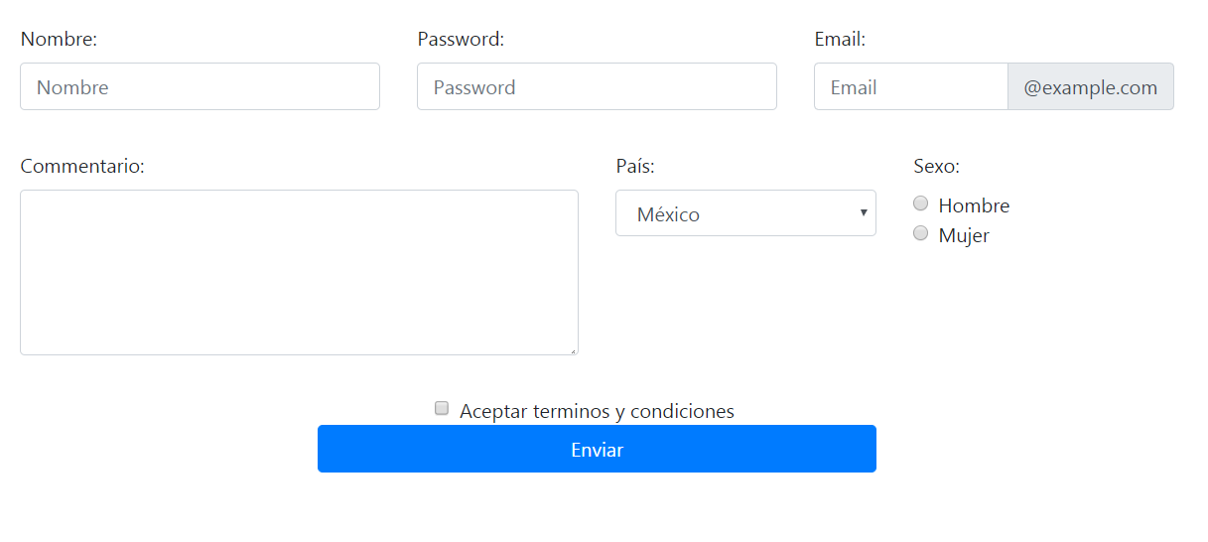
Ajustar el formulario para que funcione con la grid de bootstrap
En pantallas large, se debe ver como el siguiente ejemplo

Slide 5
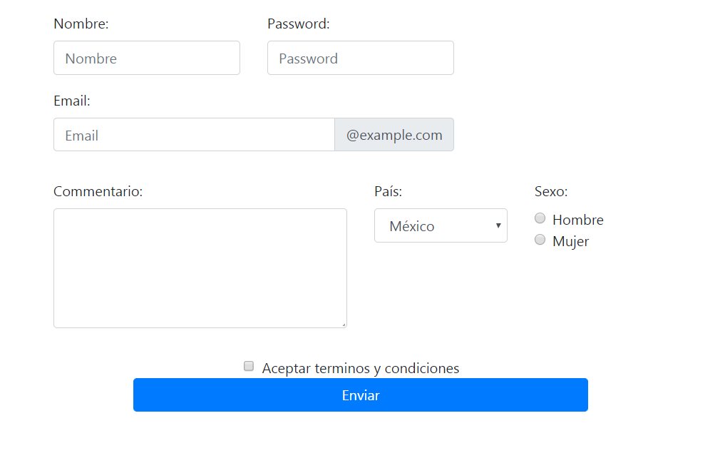
Ajustar el formulario para que funcione con la grid de bootstrap
En pantallas medianas, se debe ver como el siguiente ejemplo

Slide 6
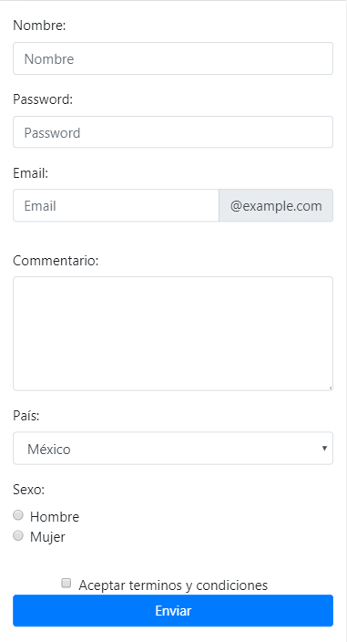
Ajustar el formulario para que funcione con la grid de bootstrap
En pantallas small, se debe ver como el siguiente ejemplo

Slide 7
Entregar el laboratorio
Entregarlo el Modulo 2, laboratorio 09

